Slide 1
Captación de aguas pluviales en Zinacantepec
Roles:
Investigador/Diseñador: Dominique Estefanía Vilchis Allec
Desarrollador html/css: Larissa Regina Malaquías Rodríguez
Programador Java Script: Pedro Rodríguez Jasso

Slide 2
Índice
Explicación
Demostración
Conclusiones

Slide 3
Explicación
En el municipio de Zinacantepec, varias colonias han enfrentado un problema de escasez e intermitencia en el servicio de agua potable durante el último mes. Esto se debe principalmente al adeudo de 34 millones de pesos que mantiene el Organismo Público Descentralizado de Agua Potable, Alcantarillado y Saneamiento (OPDAPAS) con la Comisión Federal de Electricidad (CFE), lo que provocó la reducción del funcionamiento de uno de los pozos principales que abastecen la zona.Las colonias más afectadas por esta situación son:Barrio de San Miguel,San Cristóbal Tecolitl,San Matías Transfiguración,Barrio El Calvario,y la Cabecera Municipal.Debido a esta escasez, vecinos y comerciantes se han visto obligados a comprar garrafones de agua (entre cinco y diez por semana) para cubrir necesidades básicas como lavar trastes, ropa o usar en el baño. Además, la falta de cisternas o tinacos en muchas viviendas dificulta que las pipas municipales sean una solución efectiva, ya que el ayuntamiento cuenta con tres, pero solo una funciona al 100%.

Slide 4
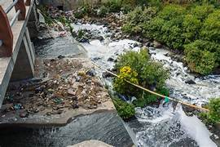
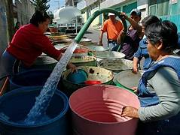
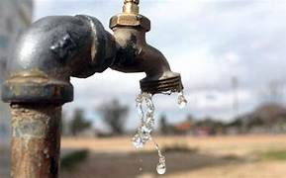
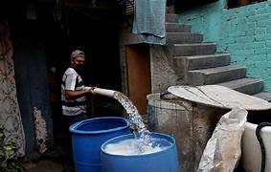

Slide 5
Demostración
Enlace a nuestra pagina web…
https://pedrorodriguezjasso.github.io/captacion_agua_zinacantepecc/

Slide 6
Conclusión
En conclusión este proyecto si fue un reto para nosotros, sin embargo, contiene información y soluciones que puede ayudar con los problemas que se tienen con el agua en los diferentes municipios, colonias y localidades colindantes con Zinacantepec, aun que no somos el único municipio con falta de agua en el estado de México pero comenzando con acciones pequeñas se puede hacer un cambio en la utilización de los recursos naturales los cuales pueden ser escasos y la mayoría de ellos no suelen ser recursos renovables pero si vitales para las actividades cotidianas o incluso la supervivencia y catividades básicas para nosotros y oros seres vivos.

Slide 7

¡Gracias por su atención!

